Slide 1

Ｈａｐｐｙ Ｖalentine
Ｈａｐｐｙ Ｖalentine

Slide 2
だーいすき
♡
だーいすき
♡
だーいすき
♡
だーいすき
♡

Slide 3
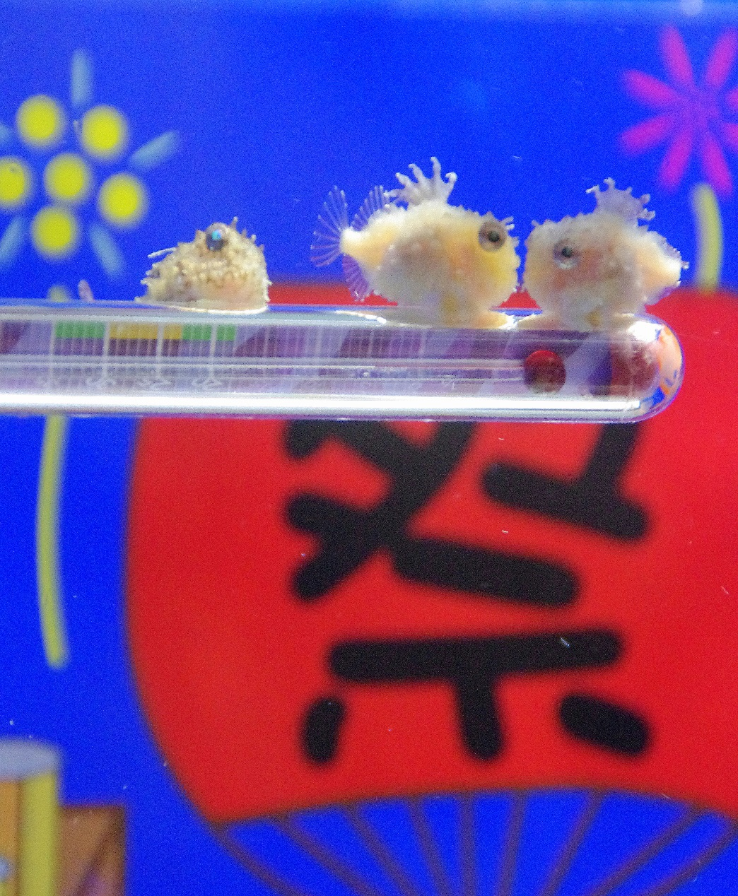
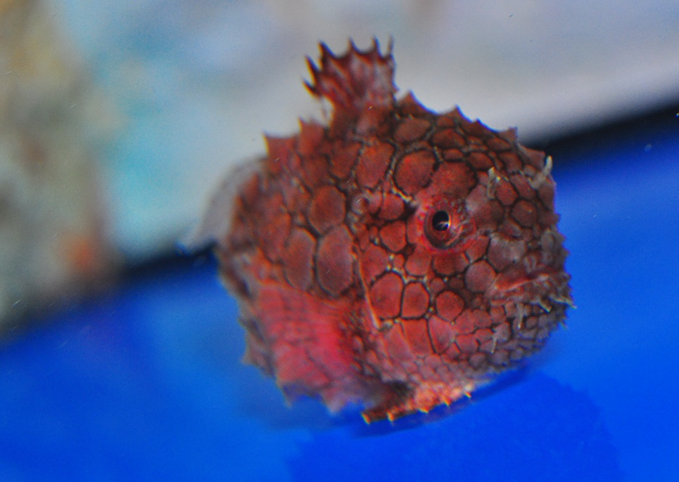
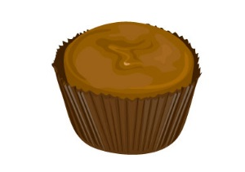

Ｈａｐｐｙ Ｖalentine
Ｈａｐｐｙ Ｖalentine

